Slide 1
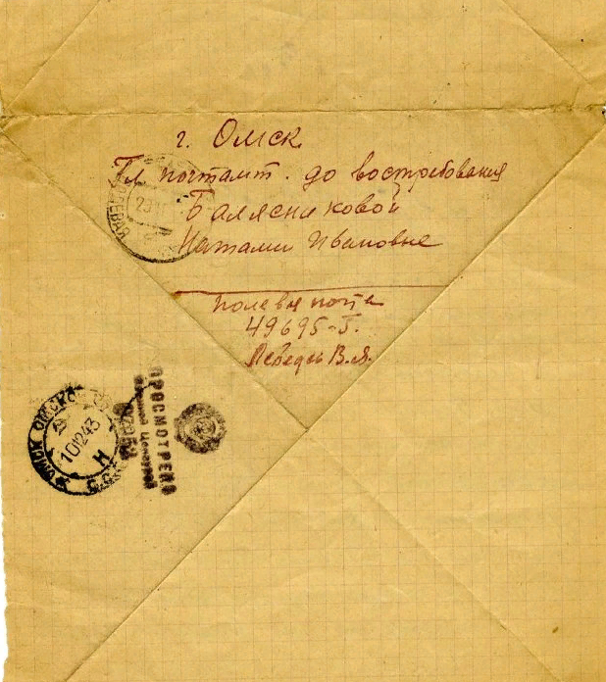



Дистанционный классный час:
«Фронтовые письма»
Составила: Амирбекова Т. И, учитель МБОУ Павловская ООШ

Slide 2


Цель: воспитание патриотизма; сострадания; уважения к старшему поколению; чувства гордости за всех тех людей, кто не щадя своей жизни, защищал нашу Родину от врага.

Slide 3
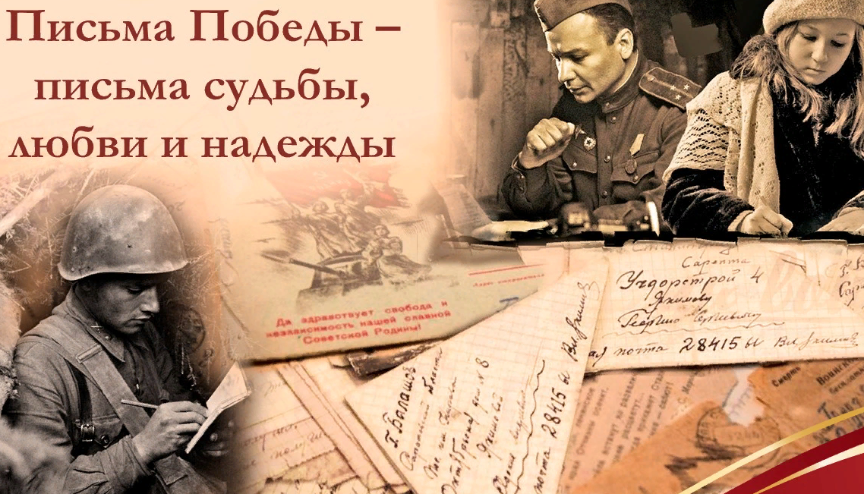


Slide 4

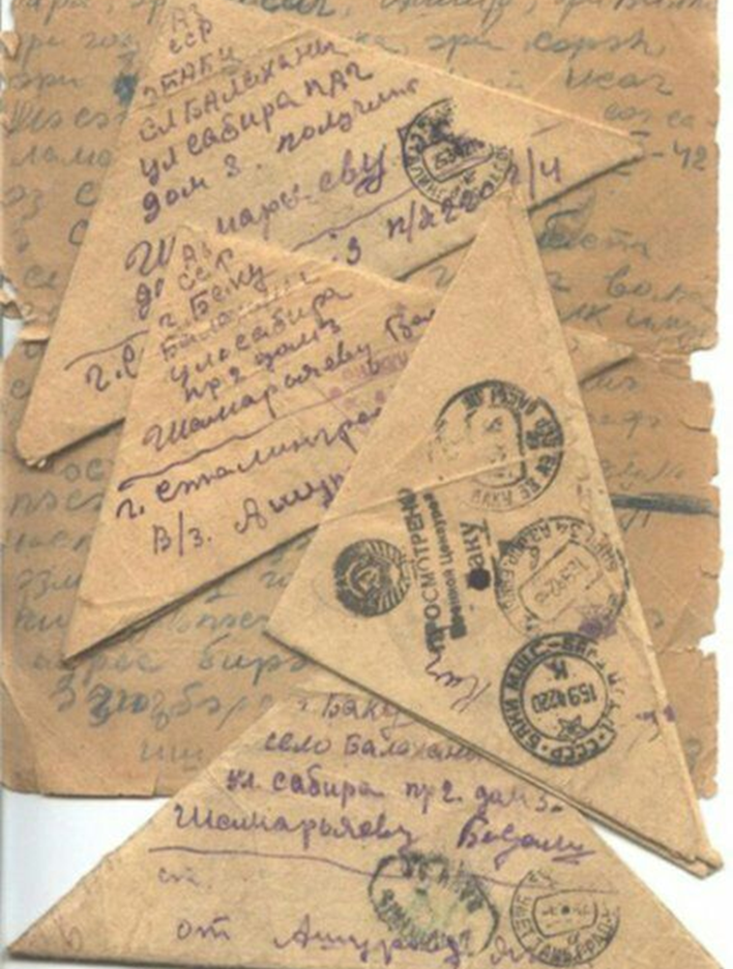


Slide 5

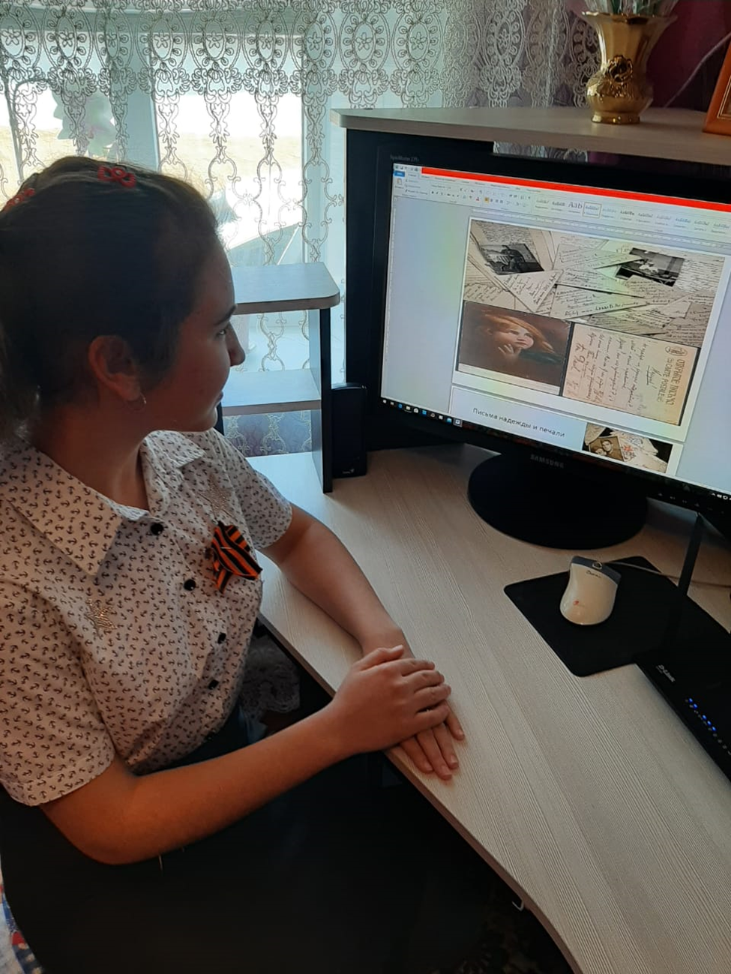
Полевая почта с первых дней Великой Отечественной войны стала единственной ниточкой, связывающей солдат-фронтовиков с домом.

Slide 6
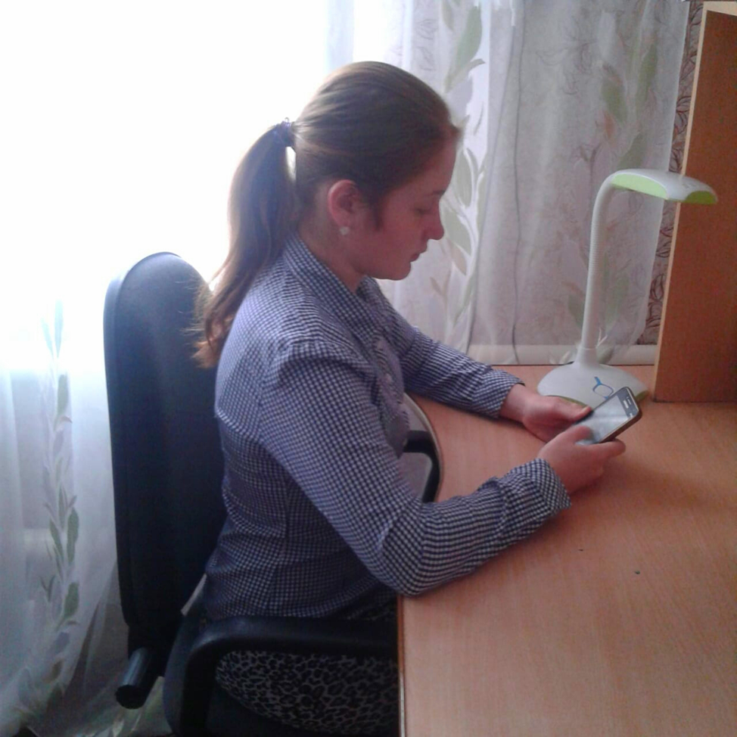
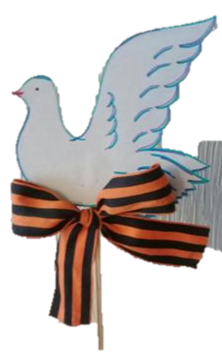

Письма, полученные из дома, придавали бойцам новые силы, с письмами в нагрудных карманах шли они в атаку на врага.

Slide 7
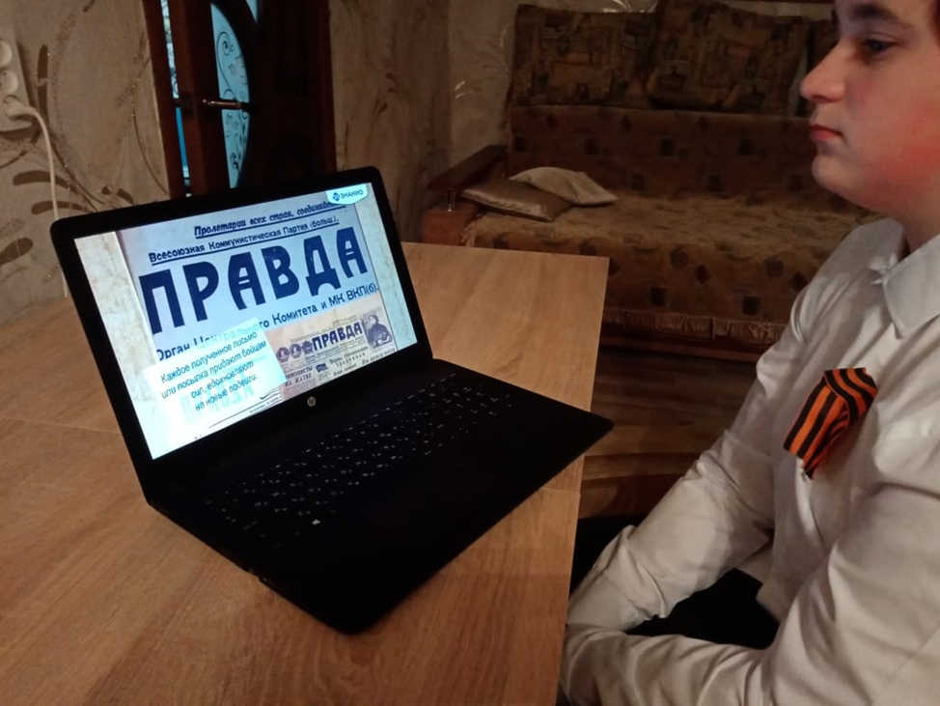
Письмо в три угла, в два крыла, в две страницы,
Как только что с облака белая птица
В ладони к солдату, — и кажется, он
Вот в эту минуту — дома.

Slide 8
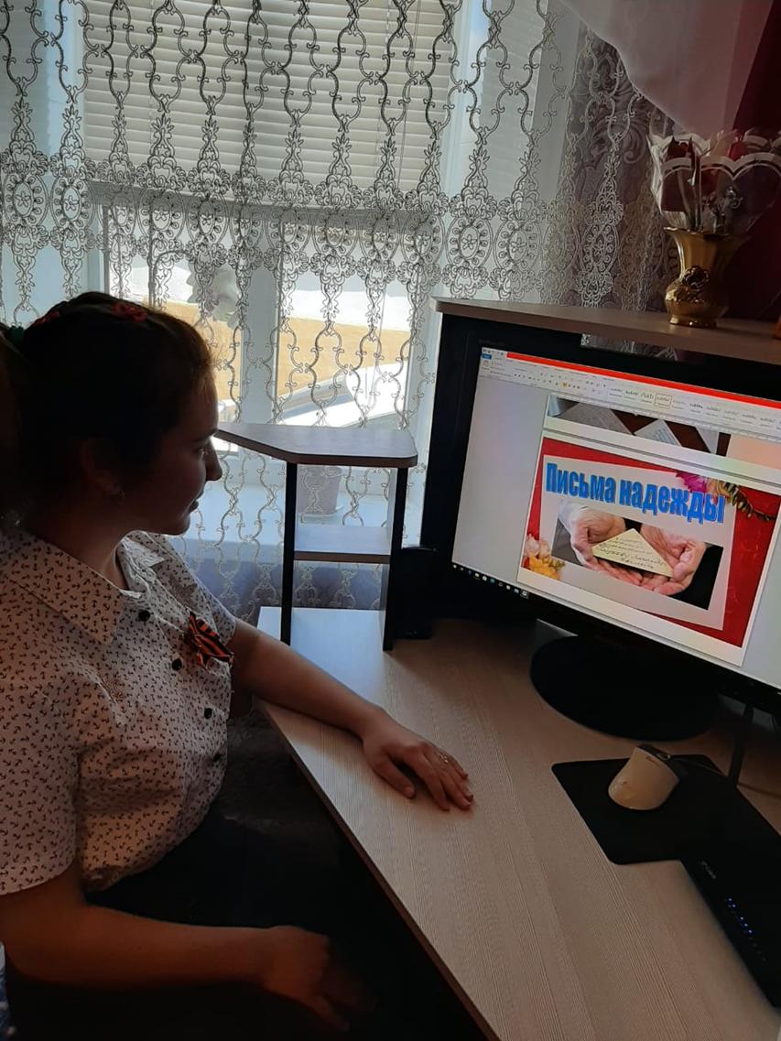
В то далекое военное время за сохранность корреспонденции ложилась огромная ответственность на почтальонов. Их с нетерпением ждали в каждой семье.

Slide 9
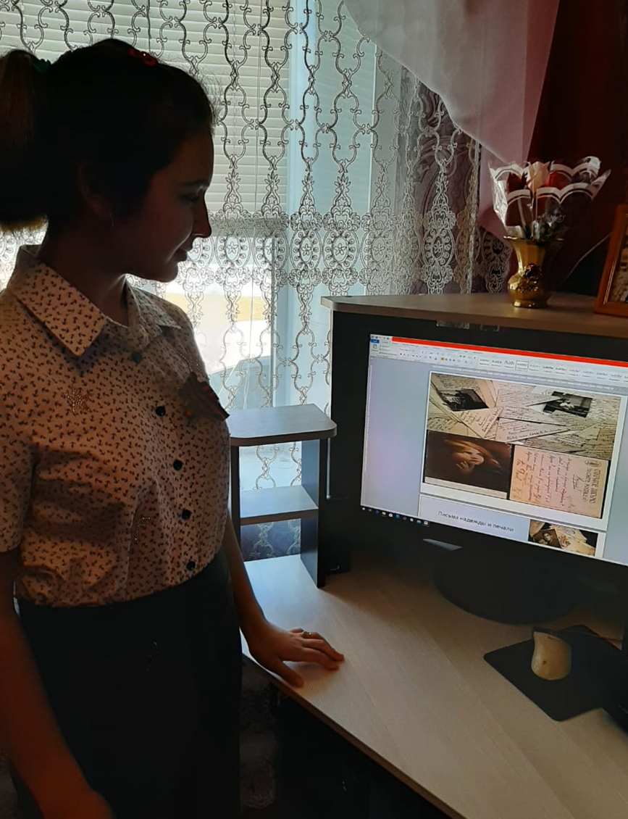
Кому – то они приносили письма любви, письма судьбы, письма надежды, письма Победы….. И как нелегко им было вручать адресату письма-извещения о смерти или «похоронки», которых в то время тоже было немало.

Slide 10



Slide 11
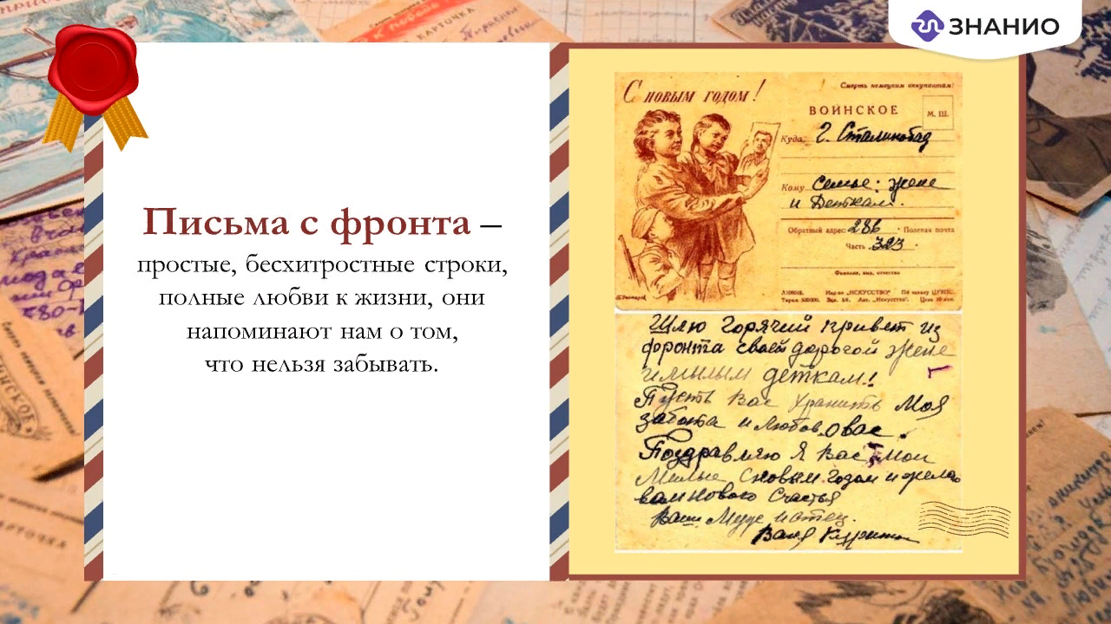

Slide 12
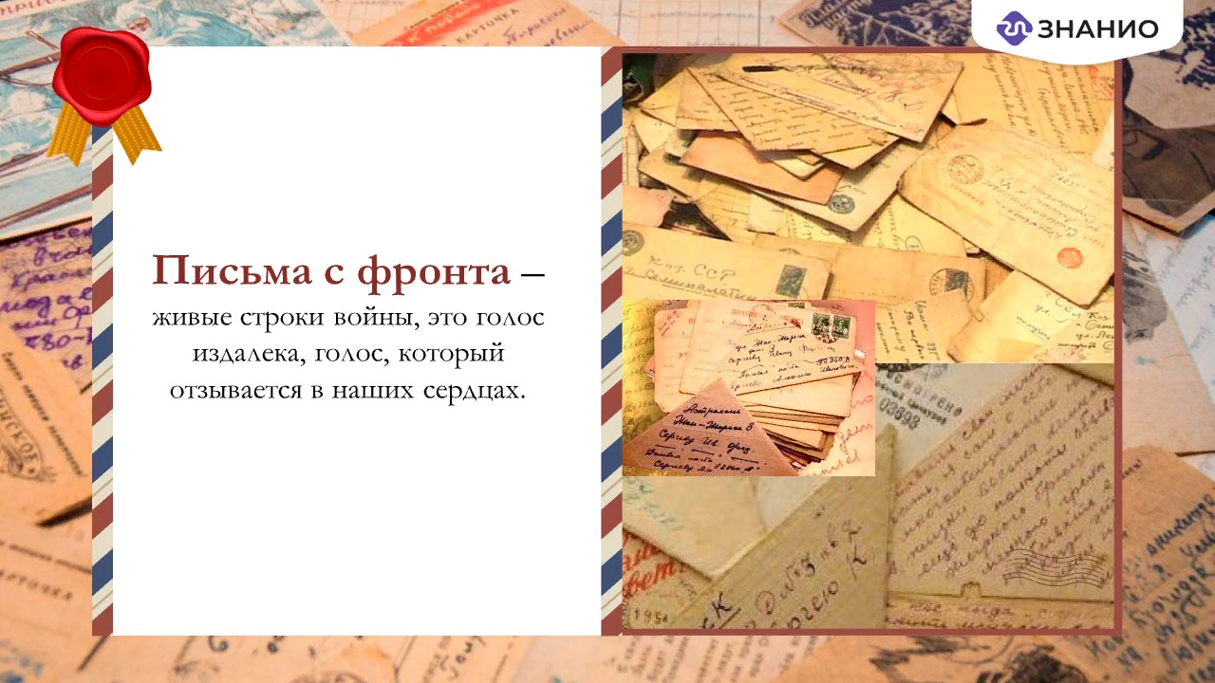

Slide 13
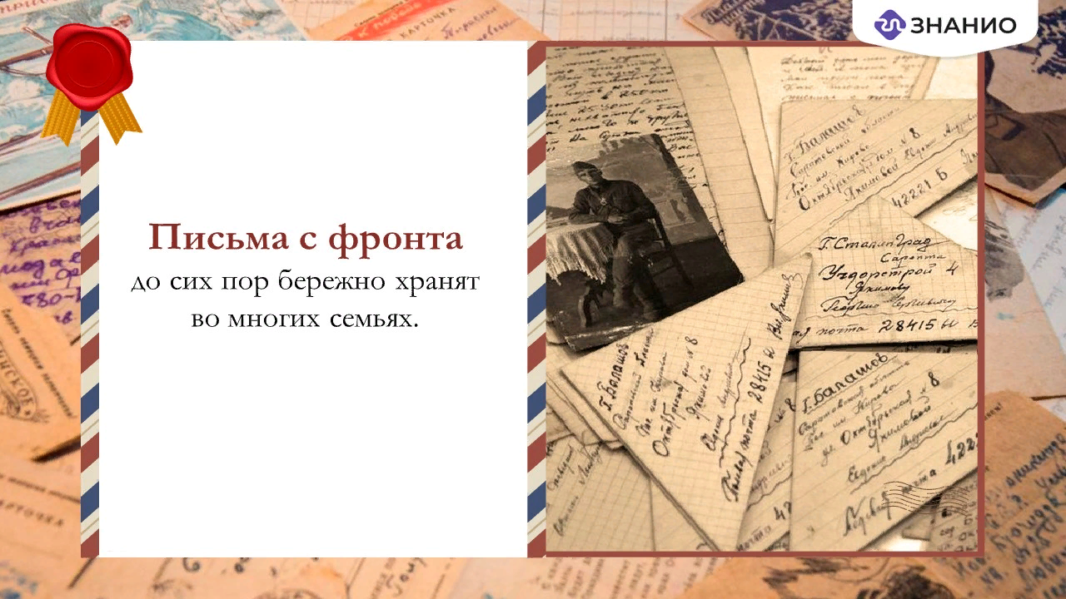

Slide 14

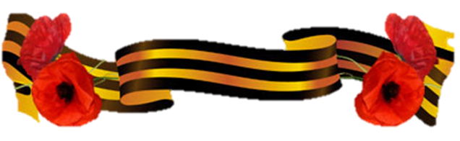

Slide 15


Slide 16


